Slide 1


Slide 2
Муниципальное бюджетное дошкольное образовательное учреждение
ЗАТО г. Североморск детский сад № 44
Сообщение из опыта работы по теме:
«ИСПОЛЬЗОВАНИЕ ТЕХНОЛОГИИ
НАГЛЯДНОГО МОДЕЛИРОВАНИЯ
ДЛЯ РАЗВИТИЯ
ВЫРАЗИТЕЛЬНОСТИ РЕЧИ
ДОШКОЛЬНИКОВ
Подготовила:
Клементьева Ульяна Сергеевна, воспитатель

Slide 3
Выразительность речи –
это ее эмоциональная насыщенность, богатство языковых средств, их разнообразие.
По своей выразительности она может быть яркой, энергичной и, наоборот, вялой, бедной;

Slide 4
Выразительность речи развивается в течение всего дошкольного возраста: от непроизвольной эмоциональной у малышей к интонационной речевой у детей средней группы и к языковой выразительности речи у детей старшего дошкольного возраста.

Slide 5
Выразительная речь характеризуется различными интонационными характеристиками:
Просодика – сложный комплекс элементов, включающий мелодику, ритм, интенсивность, темп, тембр и логическое ударение, служащий на уровне предложения для выражения различных синтаксических значений и категорий, а также экспрессии и эмоций
Интенсивность произнесения – степень усиления или ослабления выдыхания, голоса, темпа при произнесении звуков речи, то есть силы или слабости произнесения при артикуляции звуков, особенно гласных
Мелодика речи – совокупность тональных средств, характерных для данного языка; модуляция высоты тона при произнесении фразы
Ритм речи – упорядоченность звукового, словесного и синтаксического состава речи, определенная ее смысловым заданием
Темп речи – скорость протекания речи во времени, ее ускорение или замедление, обусловливающее степень ее артикуляторной и слуховой напряженности
Тембр голоса – окраска, качество звука
Логическое ударение – интонационное средство; выделение какого-либо слова в предложении интонацией; слова произносятся более членораздельно, длительно, громко.

Slide 6
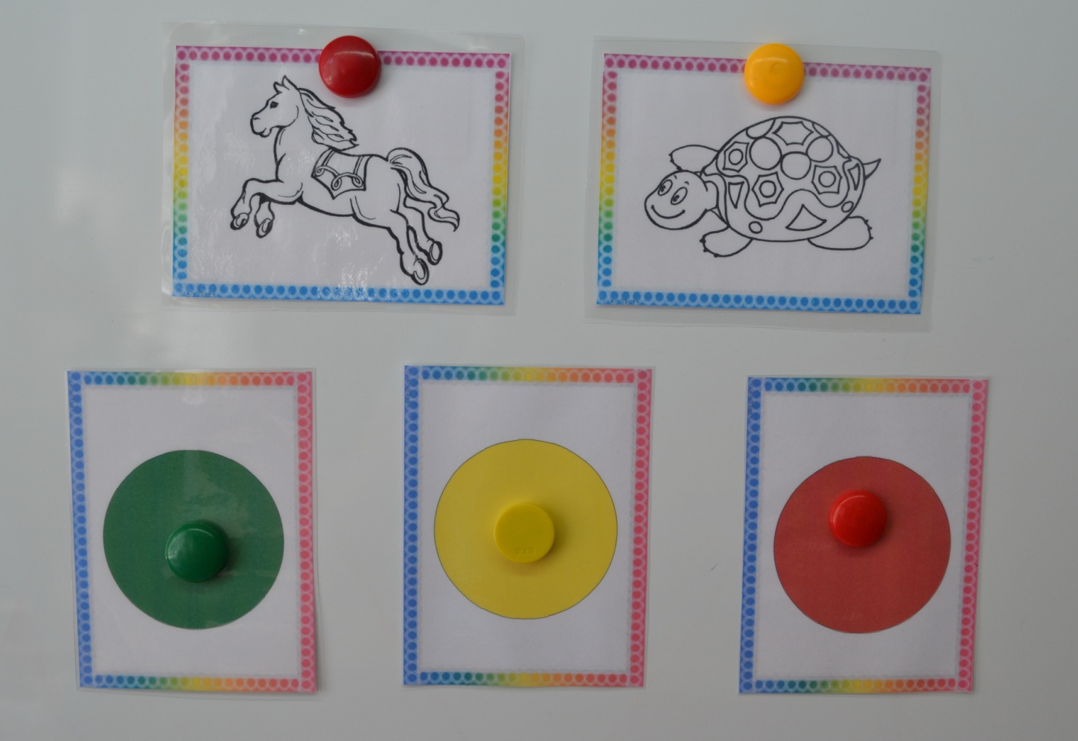
Темп
Модели для развития темпа речи

Slide 7
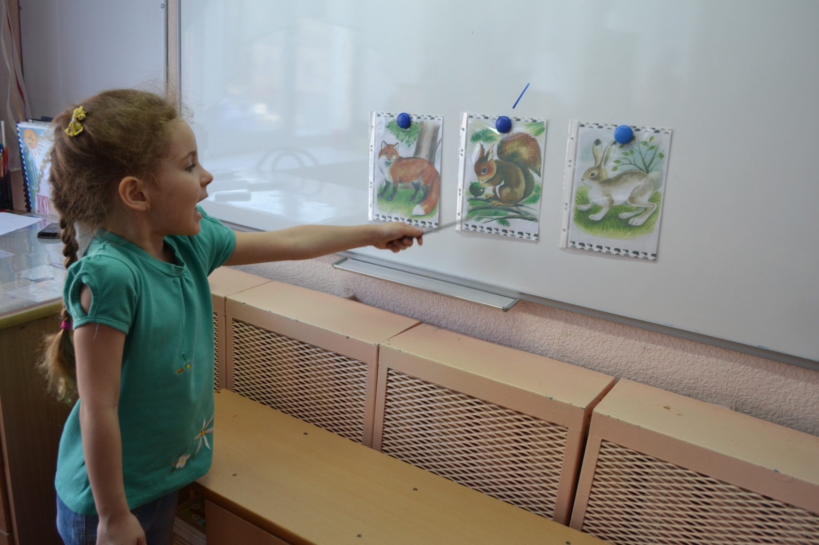
Логическое ударение

Slide 8
Методика О.И. Лазаренко
Диагностика и коррекция выразительности речи детей
Исследование уровня выразительности речи содержит следующие группы заданий:
Умение регулировать темп речи
Умение регулировать ритм речи
Умение изменять высоту голоса
Умение изменять силу голоса
Умение выделять ударный слог в слове
Умение пользоваться логическим ударением
Сформированной интонационной выразительности речи

